Slide 1


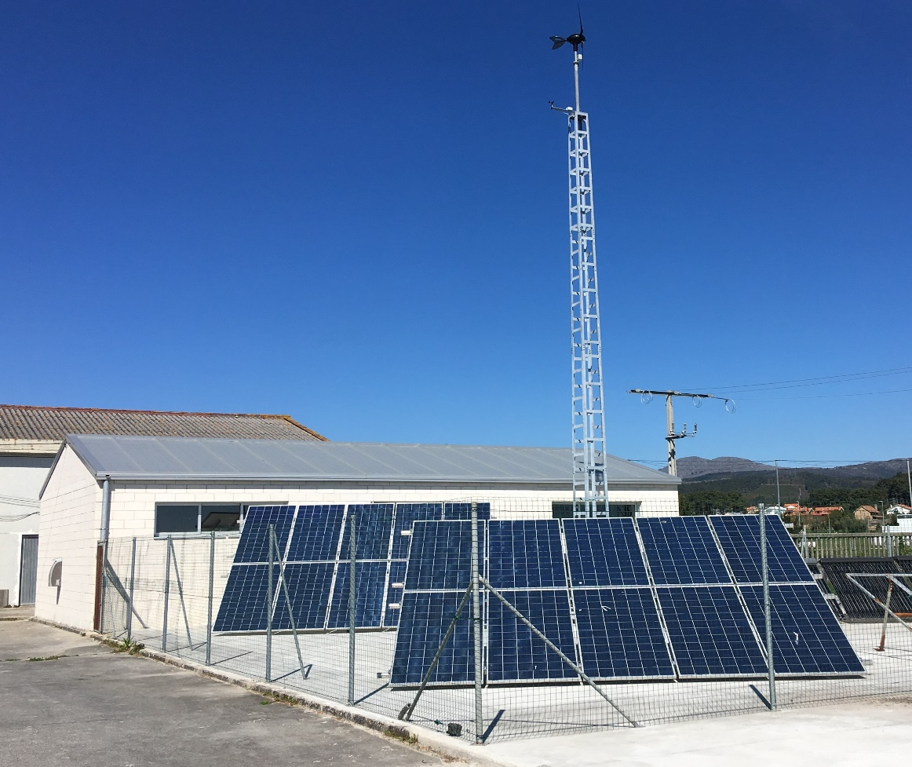
CIFP COROSO
Rúa dos Estudantes nº5, CP:15960, Ribeira A Coruña
Tfnos: 881866874/881866878 Fax: 881866885
cifp.coroso@edu.xunta.es http://www.edu.xunta.gal/centros/cifpcoroso/
Proxectos de Innovación 2019:
“PUNTO DE RECARGA PARA VEHÍCULOS ELÉCTRICOS SOSTIBLE CON ENERXÍAS RENOVABLES”
CIFP Coroso - Dpto. ELECTRICIDADE - ELECTRONICA

Slide 2
CIFP COROSO
Rúa dos Estudantes nº5, CP:15960, Ribeira A Coruña
Tfnos: 881866874/881866878 Fax: 881866885
cifp.coroso@edu.xunta.es http://www.edu.xunta.gal/centros/cifpcoroso/
Presentación:
Equipo de traballo do CIFP Coroso:
J. DAVID SANTOS SOLER: Coordinador
ANTONIO TEIRA RIVAS: Profesor de Sistemas Electrotécnicos
ALBERTO BOULLOSA VÁZQUEZ: Profesor de Instalacións Electrotécnicas
CARLOS RUÍZ SEOANE: Profesor de Instalacións Electrotécnicas
Alumnado 2º do Ciclo Superior Sist. Electrotécnicos e Automatizados.
Alumnado 2º do Ciclo Medio Instalacións Eléctricas e Automáticas.
Empresas colaboradoras:
INSTALACIÓNS TARAGOÑA, S.C. ( Montaxes eléctricos)

Slide 3
CIFP COROSO
Rúa dos Estudantes nº5, CP:15960, Ribeira A Coruña
Tfnos: 881866874/881866878 Fax: 881866885
cifp.coroso@edu.xunta.es http://www.edu.xunta.gal/centros/cifpcoroso/
DESCRIPCIÓN DO PROXECTO
1.- Obxecto do proxecto
A finalidade do presente proxecto e a de alimentar eléctricamente unha estación de recarga para vehículos eléctricos, a través de un sistema híbrido solar – minieólico, con acumulación, así como o aproveitar os excedentes de enerxía en autoconsumo no noso centro.
As razón polas cales decidimos levar a cabo este proxecto son as siguientes:
As fontes de enerxía renovables, neste caso solar/eólica e un recurso natural abundante e gratuito (sol / vento), son limpas, inagotables e que non producen gases de efecto invernadoiro, nin outras emisións perxudiciales para o medio ambente.
A tecnoloxía solar fotovoltaica e minieólica nestes últimos anos esta evolucionando grazas ao desarrollo tecnolóxico dos fabricantes, hacia sistemas fiables en constante baixada de precios, polo que resultan una alternativa técnico-económica viable, sobre todo para autoconsumo.
Combinar a fotovoltaica e a minieólica supón una serie de ventaxas, como a producción mais estables o longo do día (día/noite), cubrindo as carencias ou épocas de pouca producción solar, aumentando así o autoabastecemento.

Slide 4
CIFP COROSO
Rúa dos Estudantes nº5, CP:15960, Ribeira A Coruña
Tfnos: 881866874/881866878 Fax: 881866885
cifp.coroso@edu.xunta.es http://www.edu.xunta.gal/centros/cifpcoroso/
DESCRIPCIÓN DO PROXECTO
Baixo coste de operación, mantemento e elevada fiabilidade.
Estimular o uso de vehículos eléctricos no noso centro, realizando a carga dos mesmos con fontes de enerxía ronovables, eliminando as emisións de gases de efecto invernadoiro. Como sabemos existen determinados plans por partes dos estados membros da UE, para ir reducindo progresivamente a medio plazo o parque automovilista con motores de combustión, polo que resulta imprescindible o contar cunha a rede de puntos de recarga, tanto a nivel particular, empresas, organismo públicos, viario, etc, donde se poda realizar a carga dos V.E.*
Dipoñer de unha instalación híbrida fotovoltaica-eólica no noso centro como equipamento didáctico, dotado coas últimas tecnoloxias e prestacións, para complementar a formación dos nosos alumnos.

Slide 5
CIFP COROSO
Rúa dos Estudantes nº5, CP:15960, Ribeira A Coruña
Tfnos: 881866874/881866878 Fax: 881866885
cifp.coroso@edu.xunta.es http://www.edu.xunta.gal/centros/cifpcoroso/
DESCRIPCIÓN DO PROXECTO
2.- Emprazamento da instalación
A instalación obxecto do proxecto encóntrase ubicada nunha pequena edificación denominada “Aula de Enerxías Renovables”, formando parte do conxunto de edificacións do CIFP Coroso, situada concretamente na zona sureste da parcela do centro, tal e como se pode apreciar no plano de emprazamento.
Os datos para a súa localización son os siguientes:
Enderezo: Rúa dos estudantes, nº5
Poboación: Ribeira (15960 – A Coruña)
Coordenadas: 8.98 O, 42.34 N
Referencia catastral: 001703300NH01C0001AM
A captación solar, conxunto de paneis FV, o igual que o aeroxenerador, encontranse nunha soleira especifica para este uso, ubicada na parte posterior da edificación, orientada hacia o sur libre de obstáculos, é en primeira liña da costa, polo que a presenza de vento e bastante constante.

Slide 6
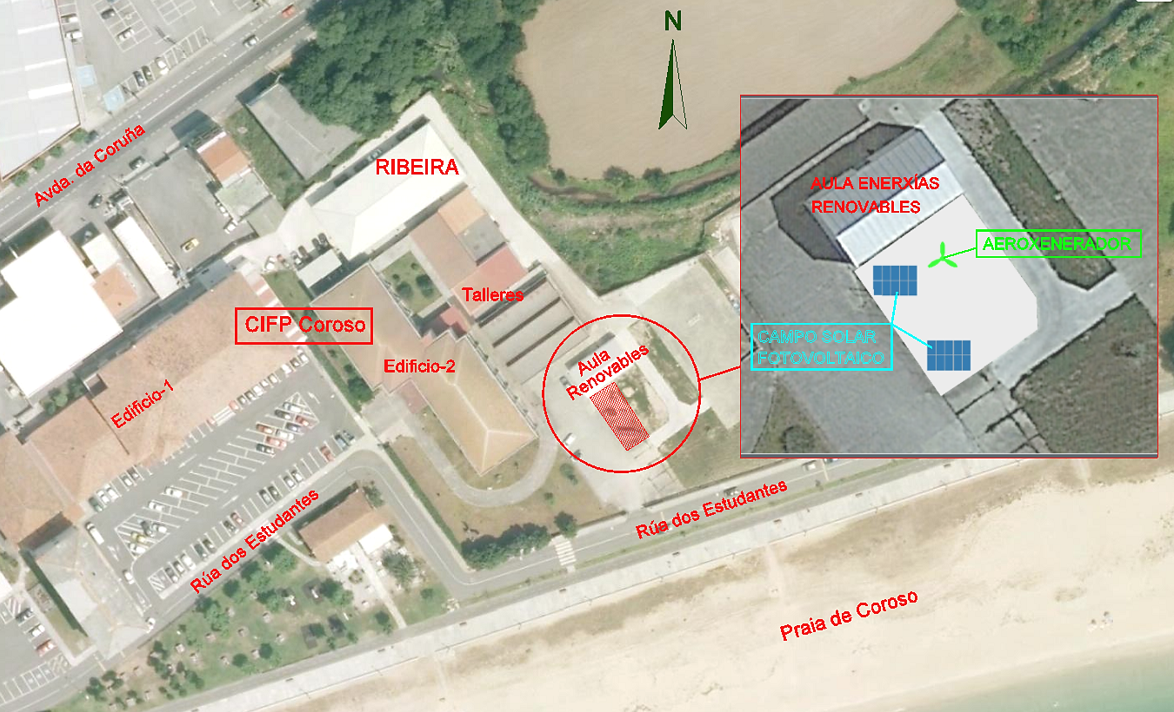
CIFP COROSO
Rúa dos Estudantes nº5, CP:15960, Ribeira A Coruña
Tfnos: 881866874/881866878 Fax: 881866885
cifp.coroso@edu.xunta.es http://www.edu.xunta.gal/centros/cifpcoroso/
DESCRIPCIÓN DO PROXECTO
3.- Plano de emprazamento da instalación

Slide 7
CIFP COROSO
Rúa dos Estudantes nº5, CP:15960, Ribeira A Coruña
Tfnos: 881866874/881866878 Fax: 881866885
cifp.coroso@edu.xunta.es http://www.edu.xunta.gal/centros/cifpcoroso/
OBXECTIVOS XERAIS DO PROXECTO
Os obxectivos xerais do proxecto son os siguientes:
1.- Como obxectivo principal deste proxecto e conseguir a máxima recarga de vehículos eléctricos a partir de fontes renovables.
2.- Realizar una instalación híbrida combinando varias fontes de enerxías renovables (eólica-fotovoltaica), para unha finalidade innovadora de futuro inmediato, como está sucedendo coa implantación progresiva da movilidade eléctrica (coche eléctrico).
3.- Recarga de vehículos eléctricos a partir de fontes de enerxía renovables, sin aumentar a potencia contratada.
4.- Aproveitamento dos excedentes de enerxía, unha vez satisfeita a carga das baterías, realizando o consumo instantáneo de dita enerxía por aquelas cargas do centro que a demanden, como por exemplo o alumeado, fotocopiadoras, proxectores, etc.
5.- Reducción das emisións de gases de efecto invernadeiro, xa que parte da demanda de enerxía eléctrica do centro será cuberta por este sistema híbrido, e mesmo tempo conseguiremos un pequeno aforro na factura eléctrica.

Slide 8
CIFP COROSO
Rúa dos Estudantes nº5, CP:15960, Ribeira A Coruña
Tfnos: 881866874/881866878 Fax: 881866885
cifp.coroso@edu.xunta.es http://www.edu.xunta.gal/centros/cifpcoroso/
OBXECTIVOS ESPECÍFICOS DO PROXECTO
Os obxectivos específicos do proxecto son os siguientes:
1.- Deseñar, calcular e instalar os equipos que compoñen o sistema híbrido Fotovoltaico – Eólico, cadros de protección con todas las proteccións regulamentarias, equipos de medida, etc, así como a propia estación de recarga de V.E.
  2.- Buscar e seleccionar no mercado os equipos e elementos da instalación axeitados e compatibles, que permita a comunicación entre os mesmos.
  3.- Realizar a montaxe da instalación por parte do alumnado / empresa colaboradora, baixo a coordinación e supervisión do equipo de traballo do CIFP Coroso.
  4.- Implementar un sistema de monitorización e supervisión do consumo eléctrico da instalación e da xeneración FV-Eólica, que nos permita verificar o correcto funcionamento do sistema, o mesmo tempo podemos rexistrar datos dos parámetros característicos, tanto eléctricos como de radiación solar, e así poder estudiar a evolución do sistema o longo dos anos.

Slide 9
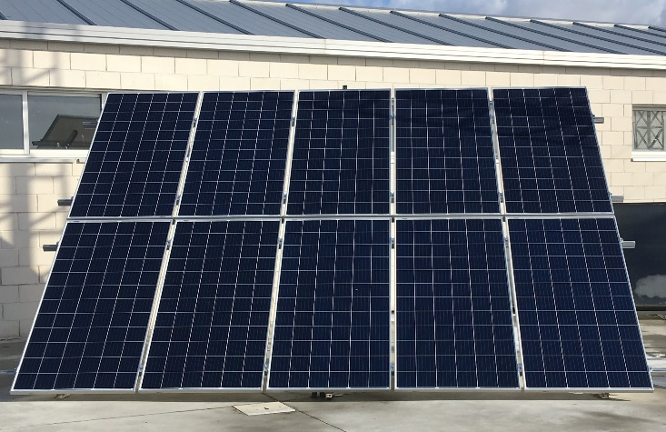
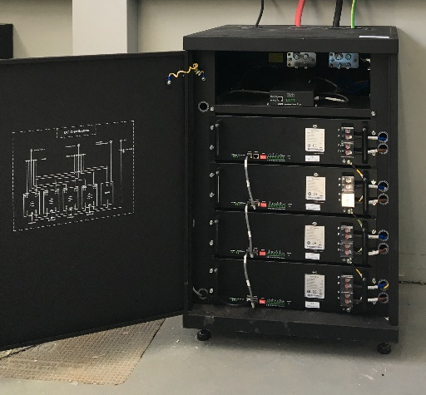
CIFP COROSO
Rúa dos Estudantes nº5, CP:15960, Ribeira A Coruña
Tfnos: 881866874/881866878 Fax: 881866885
cifp.coroso@edu.xunta.es http://www.edu.xunta.gal/centros/cifpcoroso/
DESCRIPCIÓN DA INSTALACIÓN
Tal e como se especificou anteriormente, trátase dunha instalación para alimentar eléctricamente unha estación de recarga para V.E., a partir dun sistema híbrido fotovoltaico/eólico, que permite combinar dous tipos de enerxía diferentes para aproveitar o máximo os recursos do sol e do vento, complemetándose entre sí. Dito sistema híbrido está formado polas seguintes instalacións:
Unha Instalación solar Fotovoltaica con acumulación: Composta por 20 paneis fotovoltaicos con una potencia pico total de 6.600W e dúas baterías modulables de Litio-Ión, con una capacidade total de 20kWh, que nos permiten a carga do V.E. pola noite, e así conseguir una maior autosuficiencia enerxética.
+

Slide 10
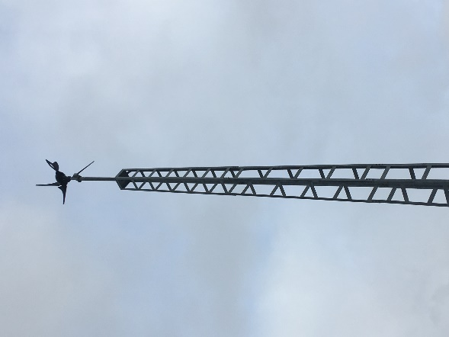
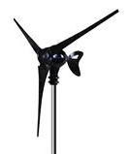
CIFP COROSO
Rúa dos Estudantes nº5, CP:15960, Ribeira A Coruña
Tfnos: 881866874/881866878 Fax: 881866885
cifp.coroso@edu.xunta.es http://www.edu.xunta.gal/centros/cifpcoroso/
DESCRIPCIÓN DA INSTALACIÓN
Unha Instalación minieólica: Composta por un aeroxenerador síncrono trifásico de imáns permanentes de 2000W de potencia máxima, e saída rectificada a 48Vcc., montado sobre unha torre metálica de celosía de 15m de altura. A enerxía xenerada por este aeroxenerador empregarase para a carga das baterías, ou ben, una vez cargada esta, para alimentar os inversores con que conta a instalación solar fotovoltaica, ISF.
A decisión de elixir este sistema híbrido, tal e como se comentou, e debido a que enerxía solar e eólica teñen problemas de interrupcións, e cando ambalas se combinan, eliminase este problema en maior ou menor medida. Así os días calurosos case non permiten o uso de enerxía eólica, senón solar e, polo contrario, os días con frío e nubrado presentanse con vento que é perfecto para captar a enerxía eólica pero non a solar, e deste xeito conseguimos un maior autoabastecemento con fontes de enerxía renovable.

Slide 11
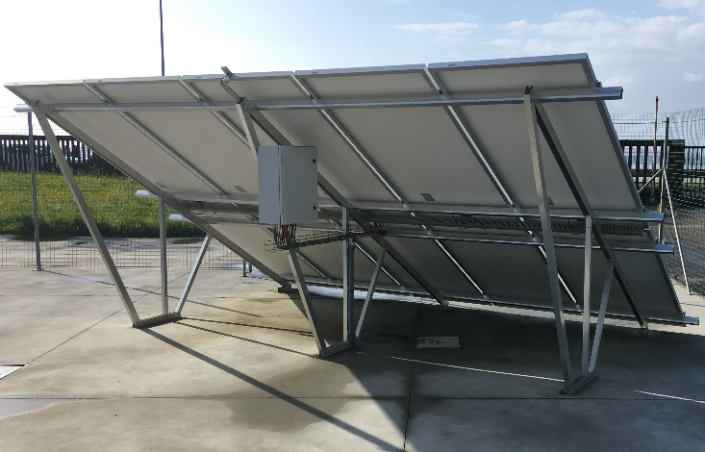
CIFP COROSO
Rúa dos Estudantes nº5, CP:15960, Ribeira A Coruña
Tfnos: 881866874/881866878 Fax: 881866885
cifp.coroso@edu.xunta.es http://www.edu.xunta.gal/centros/cifpcoroso/
ELEMENTOS QUE COMPOÑEN A INSTALACIÓN SOLAR FV-EÓLICA
1.- INST. SOLAR FOTOVOLTAICA: Xenerador Fotovotaico:
O xenerador fotovoltaico esta formado por dous grupos de paneis FV, Campo Solar-1 e Campo Solar-2, sobre dúas estructuras de aluminio paralelas e independientes, montadas sobre a soleira posterior da aula de enerxías renovables. As características principais de cada campo solar son as seguintes:
Campos solares: CS-1 / CS-2
Nº de paneis instalados: 10 (5Hor x 2Ver)
Nº de strings: 5
Nº paneis/string: 2
Inclinación CS-1: 45º (anual)
Inclinación CS-2: 30º (estival)
Orientación campos: Sur
Nº total de paneis: 20
Nº total de strings: 10

Slide 12
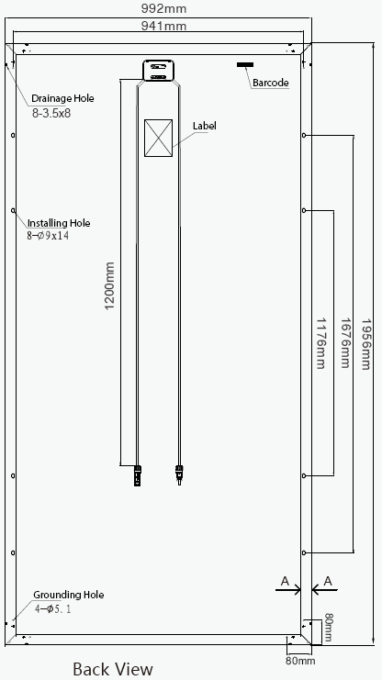
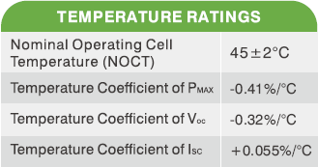
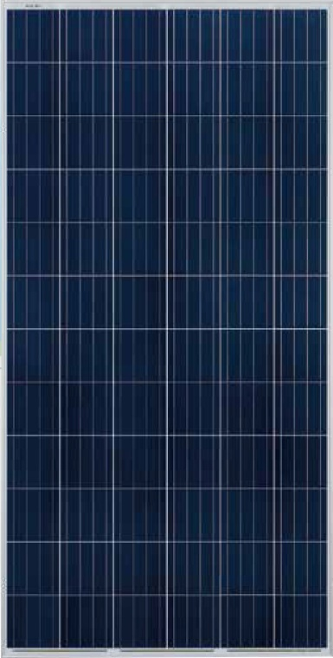
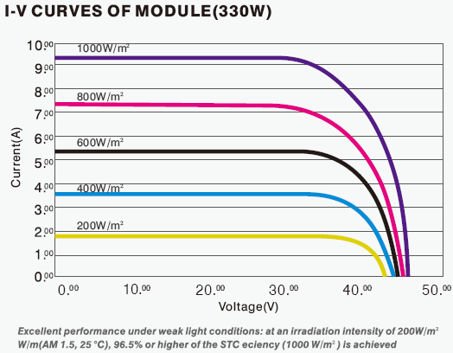
CIFP COROSO
Rúa dos Estudantes nº5, CP:15960, Ribeira A Coruña
Tfnos: 881866874/881866878 Fax: 881866885
cifp.coroso@edu.xunta.es http://www.edu.xunta.gal/centros/cifpcoroso/
ELEMENTOS QUE COMPOÑEN A INSTALACIÓN SOLAR FV - EÓLICA
1.1.- Paneis fotovoltaicos
O panel elixido en base a criterios calidade/precio/potencia, e un módulo policristalino da marca GCL P6/72 de 330W, cuxas características principales son as seguintes:
Potencia pico: 330W
Tensión, Upmp: 37,8V
Intensidad, Ipmp: 8,73A
Intensidade, Isc: 9,33A
Tensión, Uoc: 46,2V

Slide 13
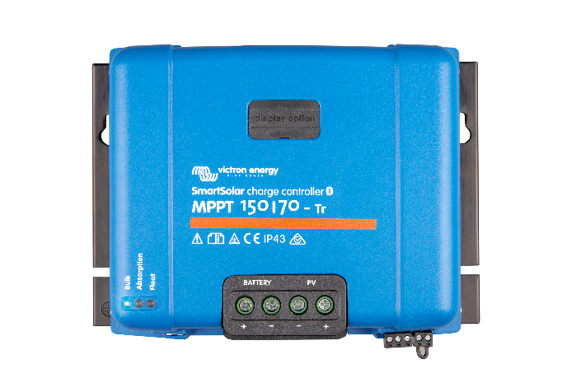
CIFP COROSO
Rúa dos Estudantes nº5, CP:15960, Ribeira A Coruña
Tfnos: 881866874/881866878 Fax: 881866885
cifp.coroso@edu.xunta.es http://www.edu.xunta.gal/centros/cifpcoroso/
ELEMENTOS QUE COMPOÑEN A INSTALACIÓN SOLAR FV-EÓLICA
A potencia pico total do xenerador fotovoltaico é:
Ppico = (10 + 10) paneis x 330W/panel = 6.600W = 6,6kW
1.2.- Reguladores de carga
A instalación solar fotovoltaica, ISF, conta con dous reguladores de carga intercalados entre cada un dos campos solares e cada batería, encargándose de controlar o fluxo de enerxia entre ambos, mediante algoritmos de control que controlan a intensidade e a tensión que se inxecta a batería, dependendo do seu estado de carga e da sú a tecnoloxía de fabricación, neste caso Ión-Litio. As principais características son as seguintes:
VICTRON SmartSolar MPPT 150/70
In = 70A
Pn FV a 48Vcc = 4.000W
Seguimento ultrarrápido do punto max. potencia FV (MPPT)
Eficacia máxima = 98%
Comunicable co sistema de Color Control GX de Victrón

Slide 14
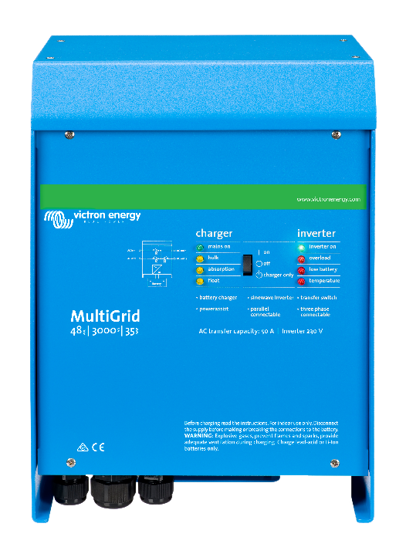
CIFP COROSO
Rúa dos Estudantes nº5, CP:15960, Ribeira A Coruña
Tfnos: 881866874/881866878 Fax: 881866885
cifp.coroso@edu.xunta.es http://www.edu.xunta.gal/centros/cifpcoroso/
ELEMENTOS QUE COMPOÑEN A INSTALACIÓN SOLAR FV-EÓLICA
1.3.- Sistema de inversión, ou conversión cc/ca
A ISF, conta con un sistema de inversión que permite a conversión da c.c. xenerada no conxunto de paneis FV, en c.a. para ser utilizada pola estación de recarga de VE, así como determinados receptores do centro.
Este sistema esta formado por tres inversores/cargadores monofásicos da marca VICTRON, conectados entre sí, de forma sincronizada, xenerando a súa saída una rede trífásica a 230/400V – 50Hz, que a súa vez esta conectada a rede interior do centro, a través do cadro de protección da aula de enerxías renovables.
Estos equipos, xunto cas baterías son os que establecen a tensión nominal no lado de c.c., que é de 48V. Características:
VICTRON Multigrid 48/3000/35
Pn = 3.000VA
Vcc entrada = 38 – 66V
Saída: U = 230Vca ±2%, f = 50Hz ±0,1%
Permite a carga da batería en de extrema necesidade dende a rede de c.a. do centro
Protección anti-isla
Comunicable co sistema de Color Control GX de Victrón

Slide 15
CIFP COROSO
Rúa dos Estudantes nº5, CP:15960, Ribeira A Coruña
Tfnos: 881866874/881866878 Fax: 881866885
cifp.coroso@edu.xunta.es http://www.edu.xunta.gal/centros/cifpcoroso/
ELEMENTOS QUE COMPOÑEN A INSTALACIÓN SOLAR FV-EÓLICA
1.5.- Baterías
A ISF/Eólica, conta con un sistema de almacenamento de enerxía mediante dous conxuntos de baterías Ión-Litio con unha capacidade unitaria de 10kWh, e decir, unha capacidade total de 20kWh, que nos permite poder utilizar a estación de recarga de VE pola noite, e así conseguir un maior aproveitamento da enerxia captada o longo do día polo sistema híbrido Fotovoltaica/Eólica.
As baterías elixidas son de tecnoloxía Ión-Litio de altas prestacións, e as características mais destacables son as seguintes:
Marca / mod: BYD B-Box Pro10.0
Capacidad nominal = 10,24 kWh
Potencia máxima de saida = 10kW
Tensión nominal = 51,2V
Máxima enerxía extraíble = 9,80kWh
Baterías modulables, en armario tipo rack.
Posibilidade de conexión de caixas en paralelo hasta capacidade max. de 80kWh
Comunicable co sistema control da instalación, Color Control GX de VICTRON

Slide 16
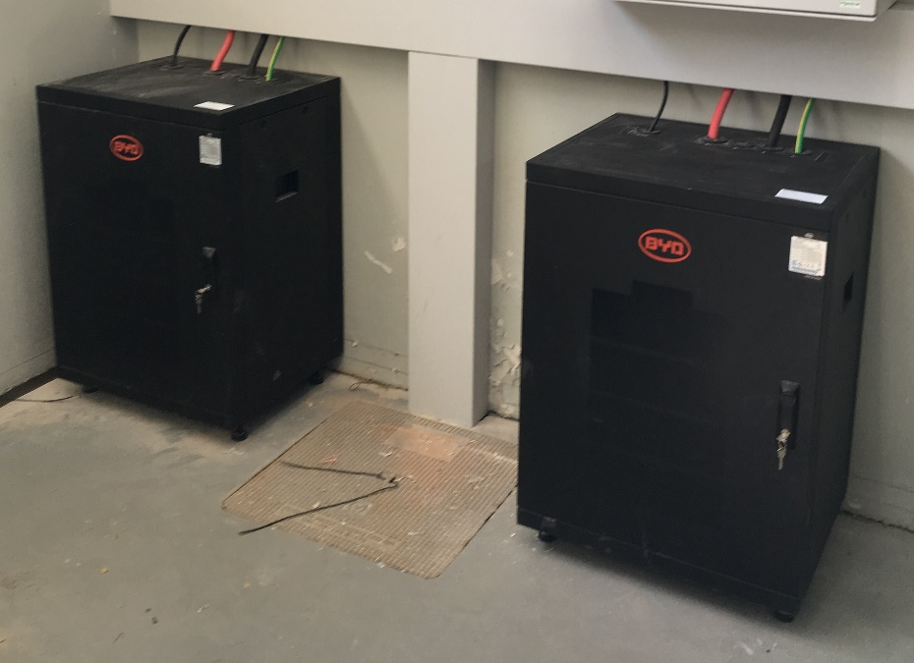
CIFP COROSO
Rúa dos Estudantes nº5, CP:15960, Ribeira A Coruña
Tfnos: 881866874/881866878 Fax: 881866885
cifp.coroso@edu.xunta.es http://www.edu.xunta.gal/centros/cifpcoroso/
ELEMENTOS QUE COMPOÑEN A INSTALACIÓN SOLAR FV-EÓLICA
1.5.- Baterías

Slide 17
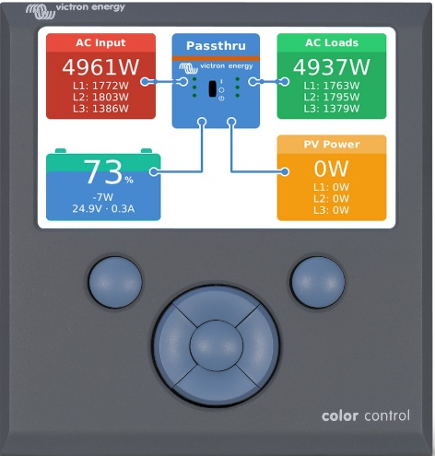
CIFP COROSO
Rúa dos Estudantes nº5, CP:15960, Ribeira A Coruña
Tfnos: 881866874/881866878 Fax: 881866885
cifp.coroso@edu.xunta.es http://www.edu.xunta.gal/centros/cifpcoroso/
ELEMENTOS QUE COMPOÑEN A INSTALACIÓN SOLAR FV-EÓLICA
1.6.- Sistema de control
O control total da ISF/Eólica realizase a través de un sistema denominado, Control Color GX de Victrón, é o centro de comunicacións da instalación. Ofrece información en tempo real dunha soa vista e permíte controlar todos os produtos conectados a él. Pode controlar todo o sistema, desde practicamente calquera parte do mundo, accedendo ao seu Control de Color GX a través do portal de xestión remota Victron (VRM), de uso libre.
Polo tanto este sistema de control proporcionanos:
Control total dos elementos conectados a él, que en este caso son os inversores, reguladores de carga MPPT, BMV eólico e BMS baterías.
Interfaz gráfica de usuario.
Seguimento e control remoto vía ethernet ou wifi (opcional).
Almacenamento de datos, posibilidade de históricos.
Control/seguimento intuitivo de todolos produtos ligados a él.
Un portal VRM en liña totalmente gratuito.
Garantía de satisfacción do cambio de enerxía.

Slide 18
CIFP COROSO
Rúa dos Estudantes nº5, CP:15960, Ribeira A Coruña
Tfnos: 881866874/881866878 Fax: 881866885
cifp.coroso@edu.xunta.es http://www.edu.xunta.gal/centros/cifpcoroso/
ELEMENTOS QUE COMPOÑEN A INSTALACIÓN SOLAR FV-EÓLICA
1.7.- Sistema de monitorización e gestión remota da instalación
A instalación ISF/Eólica conta con dous sistemas que permiten monitorizar e gestionar de forma local ou remota, así como rexistrar de datos de variables, alarmas e eventos.
Monitorización dos campos solares (xeneración fotovoltaica):
Esta parte da instalación esta monitorizada a través de un sistema modular da marca Carlo Gavazzi, VMU-C EM, que rexistra, monitoriza e transmite señales analóxicas e dixitais procedentes dos distintos sensores e módulos accesorios, seguintes:
1 Sensor de irradiancia solar, sobre cada un dos campos solares (inclinacións diferentes), variable en W/m2.
1 Sonda de temperatura, sobre o campo solar-1.
10 Módulos accesorios VMU-S, para poder monitorizar a producción de cada un dos 10 strings da ISF (intensidade, tensión, potencia e enerxía).
Tamén se integrou neste sistema un anemómetro, sobre a torre do aeroxenerador, para poder monitorizar e rexistrar a velocidade do vento.

Slide 19
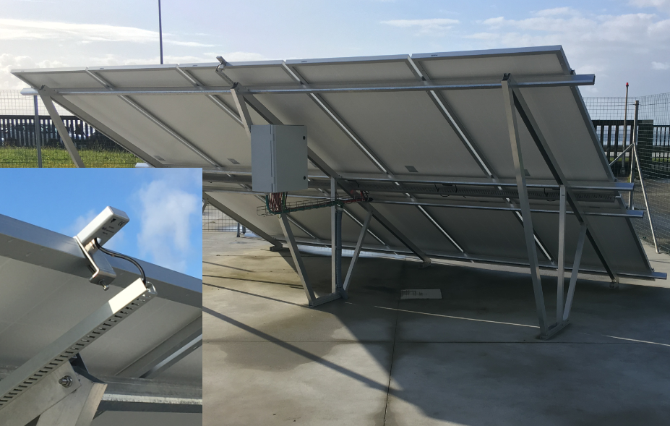
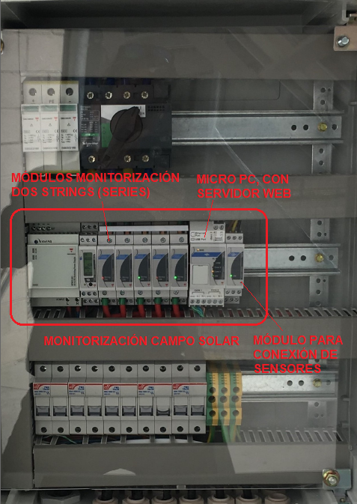
CIFP COROSO
Rúa dos Estudantes nº5, CP:15960, Ribeira A Coruña
Tfnos: 881866874/881866878 Fax: 881866885
cifp.coroso@edu.xunta.es http://www.edu.xunta.gal/centros/cifpcoroso/
ELEMENTOS QUE COMPOÑEN A INSTALACIÓN SOLAR FV-EÓLICA
Monitorización dos campos solares:
DESCARGADORES DE
SOBRETENSIÓNS
CADRO DE PROTECCIÓN
EQUIPOS MONITORIZACIÓN
INTERRUPTOR
SECCIONADOR
SONDA DE
IRRADIANCIA
CAMPO SOLAR
FUSIBLES STRINGS
Cadros de protección + equipos de
monitorización (2ud), dos campos
solares (c.c.)

Slide 20
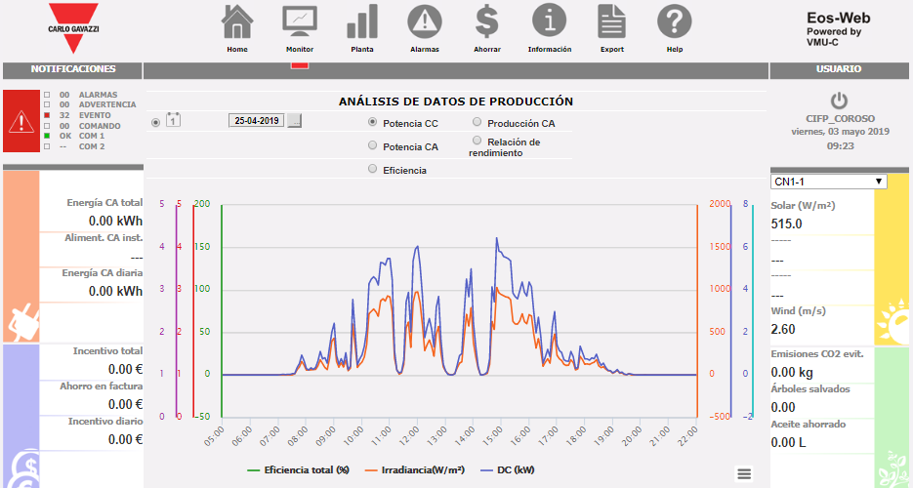
CIFP COROSO
Rúa dos Estudantes nº5, CP:15960, Ribeira A Coruña
Tfnos: 881866874/881866878 Fax: 881866885
cifp.coroso@edu.xunta.es http://www.edu.xunta.gal/centros/cifpcoroso/
ELEMENTOS QUE COMPOÑEN A INSTALACIÓN SOLAR FV-EÓLICA
Monitorización dos campos solares: Potencia (cc) e Irradiancia 25/04/2019

Slide 21
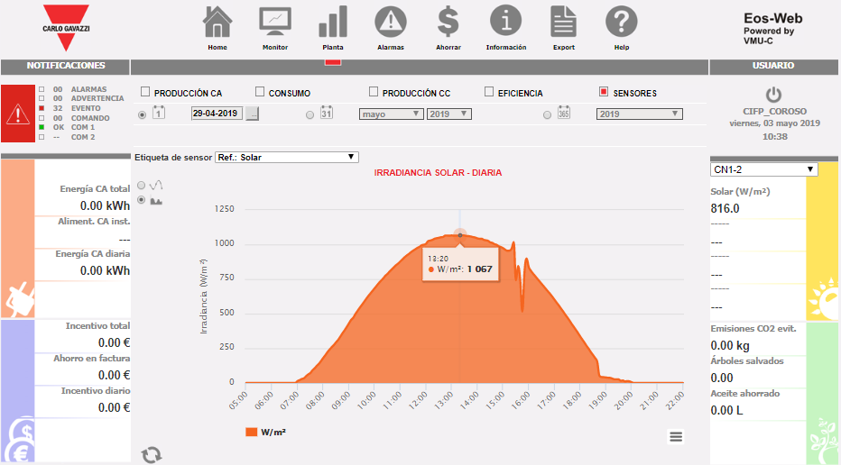
CIFP COROSO
Rúa dos Estudantes nº5, CP:15960, Ribeira A Coruña
Tfnos: 881866874/881866878 Fax: 881866885
cifp.coroso@edu.xunta.es http://www.edu.xunta.gal/centros/cifpcoroso/
ELEMENTOS QUE COMPOÑEN A INSTALACIÓN SOLAR FV-EÓLICA
Monitorización dos campos solares: Irradiancia 29/04/2019

Slide 22
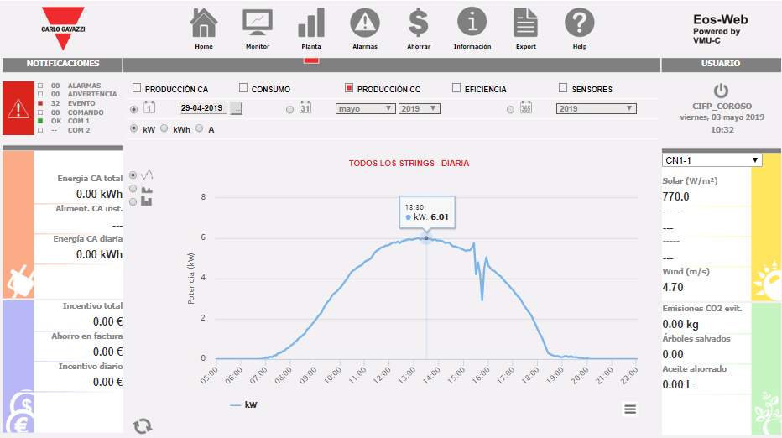
CIFP COROSO
Rúa dos Estudantes nº5, CP:15960, Ribeira A Coruña
Tfnos: 881866874/881866878 Fax: 881866885
cifp.coroso@edu.xunta.es http://www.edu.xunta.gal/centros/cifpcoroso/
ELEMENTOS QUE COMPOÑEN A INSTALACIÓN SOLAR FV-EÓLICA
Monitorización dos campos solares: Potencia (c.c) 29/04/2019

Slide 23
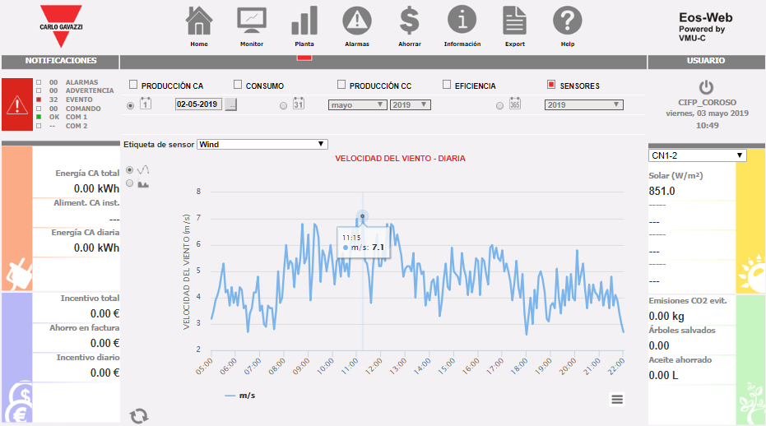
CIFP COROSO
Rúa dos Estudantes nº5, CP:15960, Ribeira A Coruña
Tfnos: 881866874/881866878 Fax: 881866885
cifp.coroso@edu.xunta.es http://www.edu.xunta.gal/centros/cifpcoroso/
ELEMENTOS QUE COMPOÑEN A INSTALACIÓN SOLAR FV-EÓLICA
Monitorización dos campos solares/eólico: Velocidade do vento 2/05/2019

Slide 24
CIFP COROSO
Rúa dos Estudantes nº5, CP:15960, Ribeira A Coruña
Tfnos: 881866874/881866878 Fax: 881866885
cifp.coroso@edu.xunta.es http://www.edu.xunta.gal/centros/cifpcoroso/
ELEMENTOS QUE COMPOÑEN A INSTALACIÓN SOLAR FV-EÓLICA
Sistema de monitorización e gestión remota da instalación a través do portal VRM e Color Control GX de VICTRON:
Color Control (CCGX) ofrece un control, configuración e monitorización intuitivos de todolos equipos de Victron ou de outros fabricantes compatibles conectados a él, en este caso, tres inversores-cargadores, dous reguladores de carga, dous BMS das baterías Ión-Litio e un monitor BMV do aeroxenerador.
Ademais CCGX también envía todalas lecturas a páxina web gratuita de monitorización remota: o Portal en líña, VRM de Victron.
Resumindo:
Control total dos elementos conectados a él, que en este caso son os inversores, reguladores de carga MPPT, BMV eólico e BMS baterías.
Interfaz gráfica de usuario.
Seguimento e control remoto vía ethernet ou wifi (opcional).
Almacenamento de datos, posibilidade de históricos.
Control/seguimento intuitivo de todolos produtos ligados a él.
Un portal VRM en liña totalmente gratuito.
Garantía de satisfacción do cambio de enerxía.

Slide 25
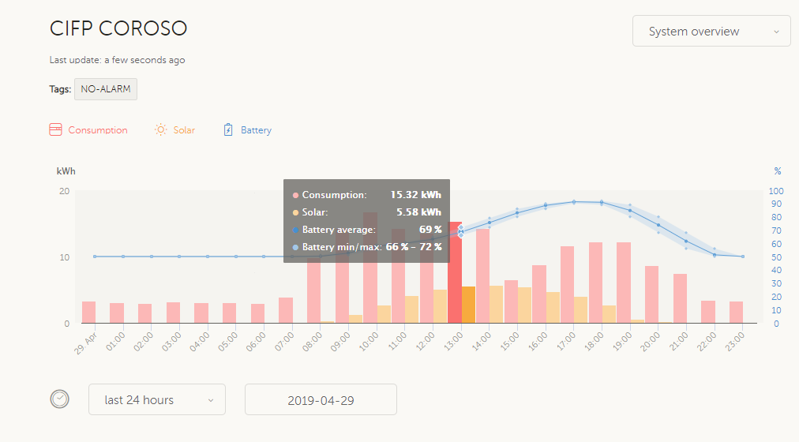
CIFP COROSO
Rúa dos Estudantes nº5, CP:15960, Ribeira A Coruña
Tfnos: 881866874/881866878 Fax: 881866885
cifp.coroso@edu.xunta.es http://www.edu.xunta.gal/centros/cifpcoroso/
ELEMENTOS QUE COMPOÑEN A INSTALACIÓN SOLAR FV-EÓLICA
Sistema de monitorización e gestión remota da instalación a través do portal VRM e Color Control GX de VICTRON: Captura do 29 Abril de 2019

Slide 26
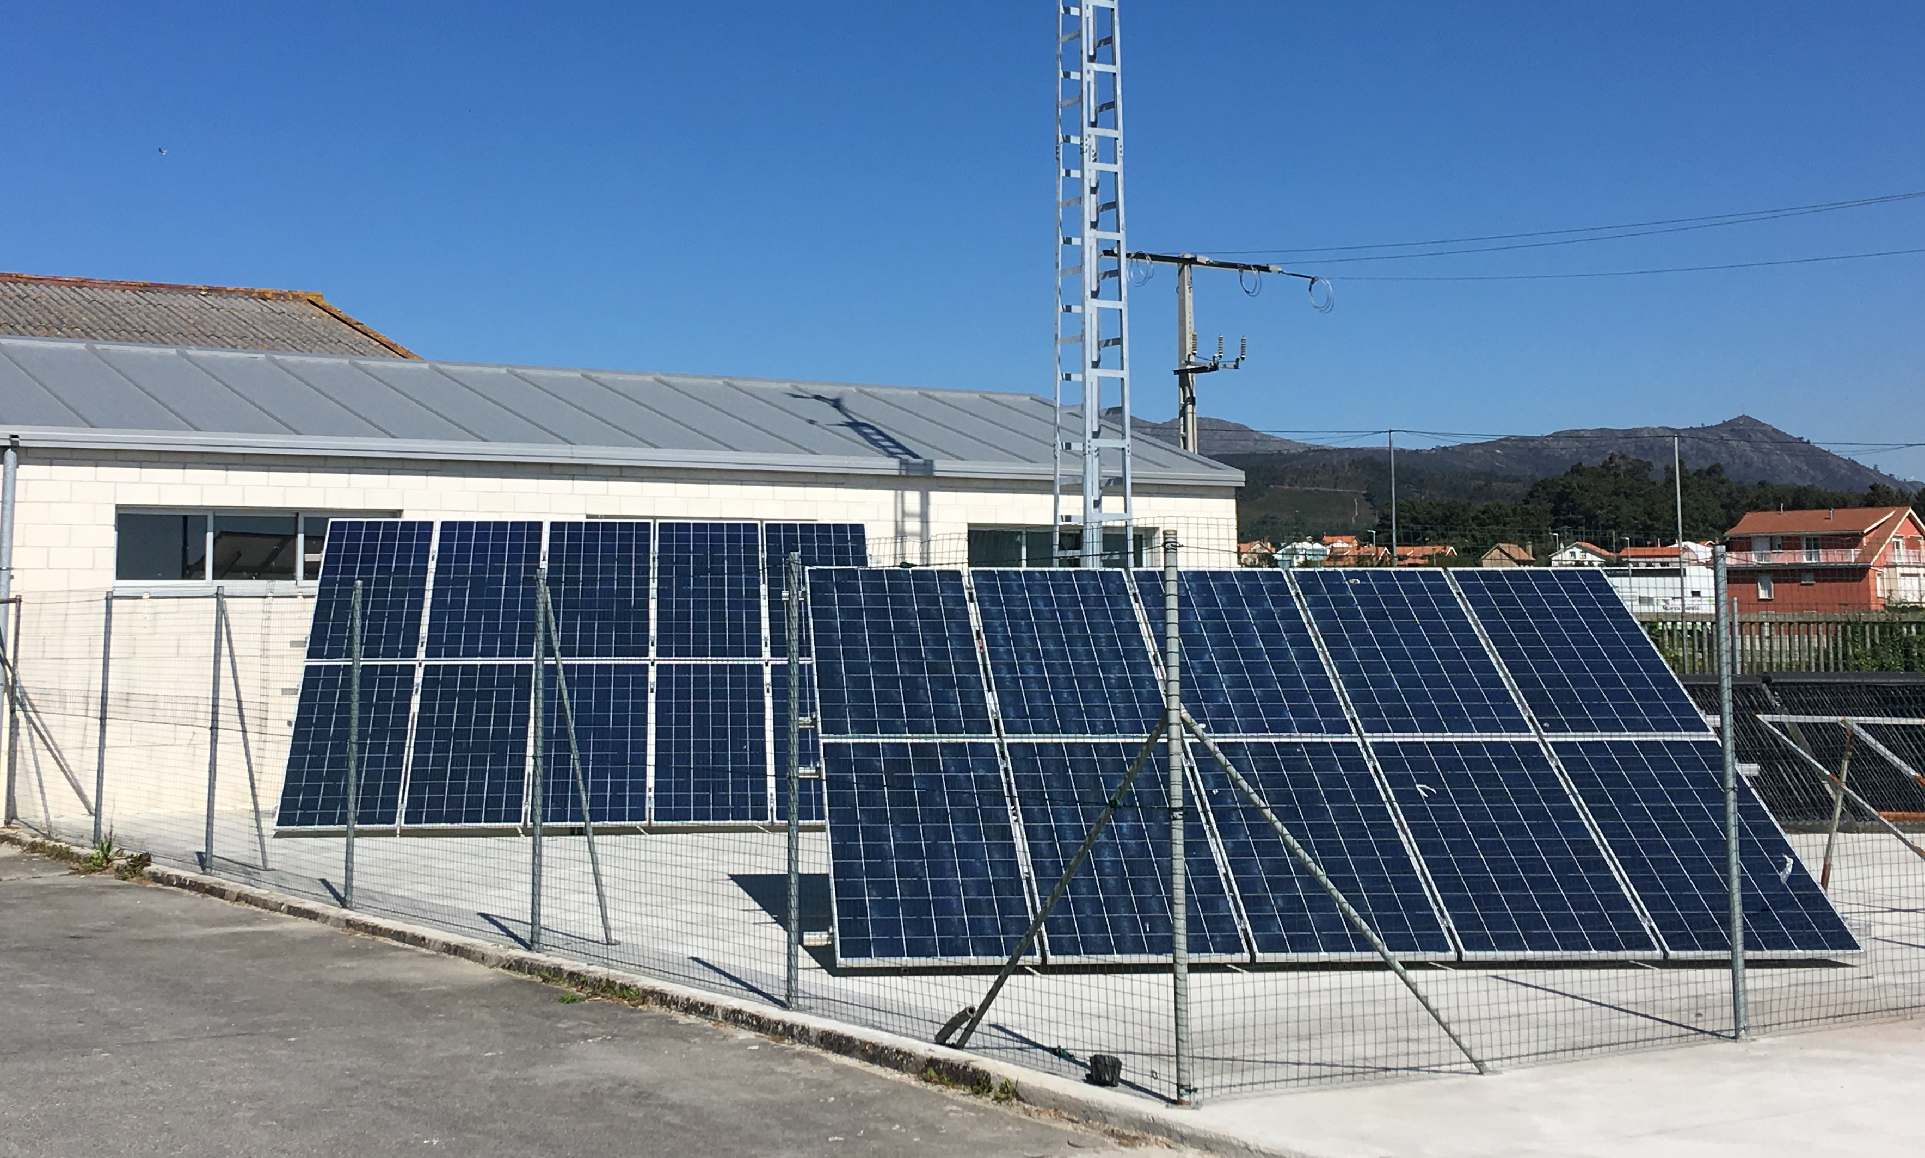
CIFP COROSO
Rúa dos Estudantes nº5, CP:15960, Ribeira A Coruña
Tfnos: 881866874/881866878 Fax: 881866885
cifp.coroso@edu.xunta.es http://www.edu.xunta.gal/centros/cifpcoroso/
REPORTAXE FOTOGRÁFICO DA INSTALACIÓN SOLAR FV-EÓLICA
Campo Solar:
Aula Enerxías Renovables
CAMPO SOLAR-1
Inclinación: 45º
Orientación: Sur
CAMPO SOLAR-2
Inclinación: 30º
Orientación: Sur

Slide 27
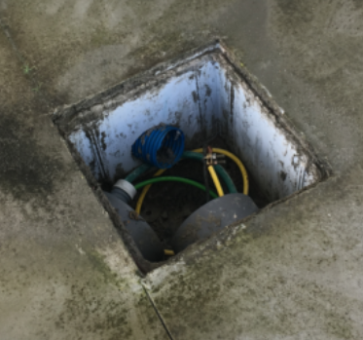
CIFP COROSO
Rúa dos Estudantes nº5, CP:15960, Ribeira A Coruña
Tfnos: 881866874/881866878 Fax: 881866885
cifp.coroso@edu.xunta.es http://www.edu.xunta.gal/centros/cifpcoroso/
REPORTAXE FOTOGRÁFICO DA INSTALACIÓN SOLAR FV-EÓLICA
Elementos dos campos solares:
CAMPO SOLAR
CADROS DE PROTECCIÓN
NIVEL-1 (c.c.)
PROTECCIÓNS + EQUIPO
MONITORIZACIÓN STRINS
SONDA DE
IRRADIANCIA
Electrodo de posta a terra:
R < 5 Omios

Slide 28
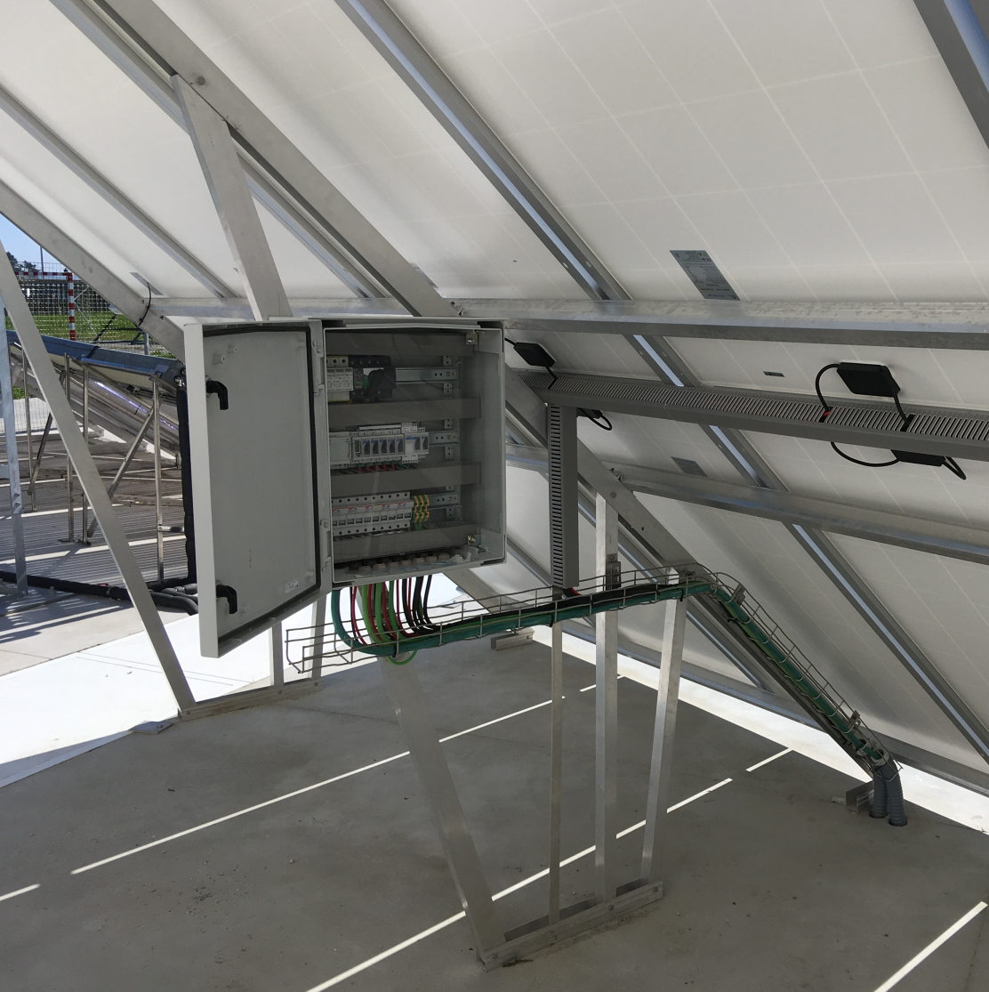
CIFP COROSO
Rúa dos Estudantes nº5, CP:15960, Ribeira A Coruña
Tfnos: 881866874/881866878 Fax: 881866885
cifp.coroso@edu.xunta.es http://www.edu.xunta.gal/centros/cifpcoroso/
REPORTAXE FOTOGRÁFICO DA INSTALACIÓN SOLAR FV-EÓLICA
Campo solar: Proteccións / Monitorización de Strings:
CADROS DE PROTECCIÓN
NIVEL-1 (c.c.)
DESCARGADORES DE
SOBRETENSIÓNS
INTERRUPTOR
SECCIONADOR
FUSIBLES STRINGS

Slide 29
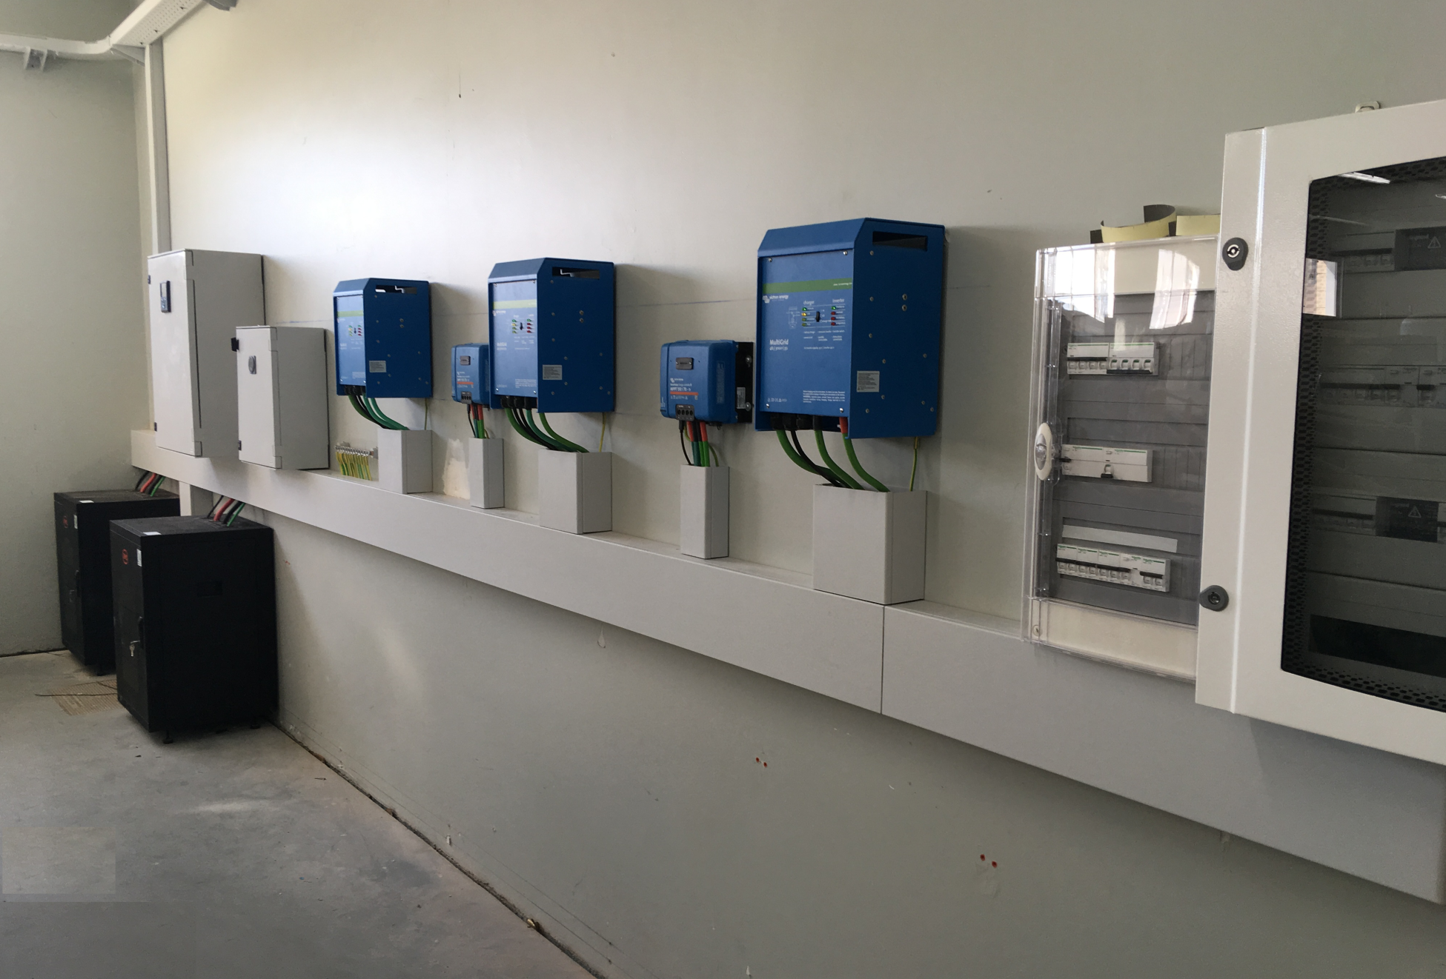
CIFP COROSO
Rúa dos Estudantes nº5, CP:15960, Ribeira A Coruña
Tfnos: 881866874/881866878 Fax: 881866885
cifp.coroso@edu.xunta.es http://www.edu.xunta.gal/centros/cifpcoroso/
REPORTAXE FOTOGRÁFICO DA INSTALACIÓN SOLAR FV-EÓLICA
C. Xeral de
Protección c.c.
C. de mando
Aeroxenerador
Inversor
Cargador
C. Protección c.a.
Regulador de carga
Baterías Ión-Litio
C. Protección
Aula Renovables
INSTALACIÓN INTERIOR

Slide 30
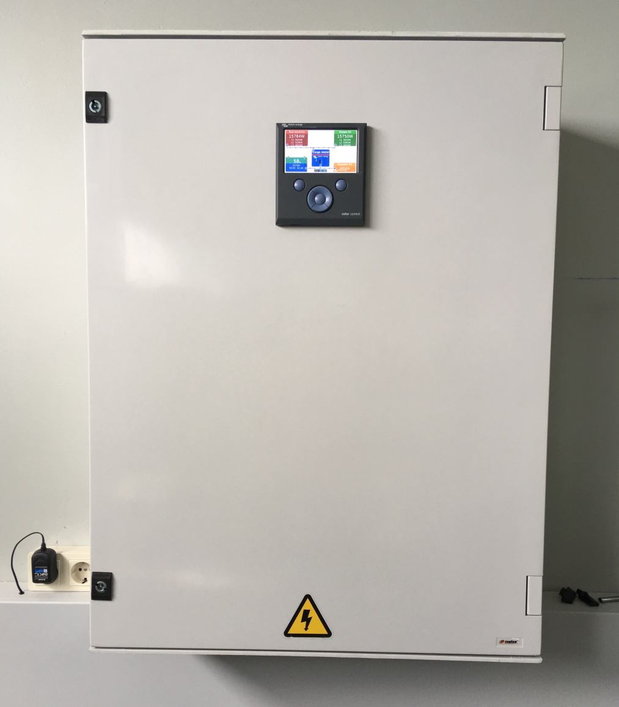
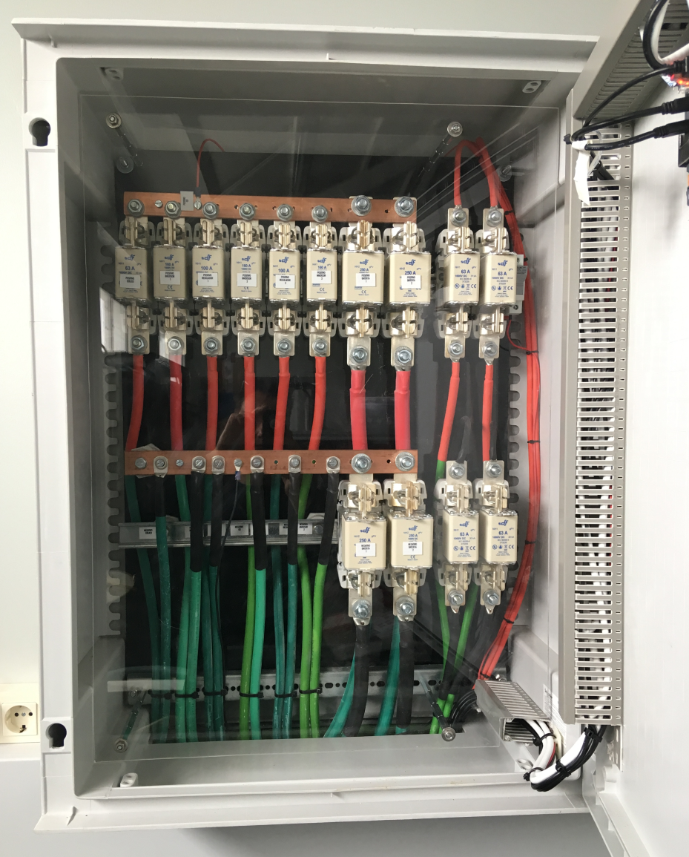
CIFP COROSO
Rúa dos Estudantes nº5, CP:15960, Ribeira A Coruña
Tfnos: 881866874/881866878 Fax: 881866885
cifp.coroso@edu.xunta.es http://www.edu.xunta.gal/centros/cifpcoroso/
REPORTAXE FOTOGRÁFICO DA INSTALACIÓN SOLAR FV-EÓLICA
CADRO XERAL PROTECCIÓN C.C.:
Embarrados de c.c.
Fusibles de protección: c.c.
Sistema de control:
Color Control de Victron

Slide 31
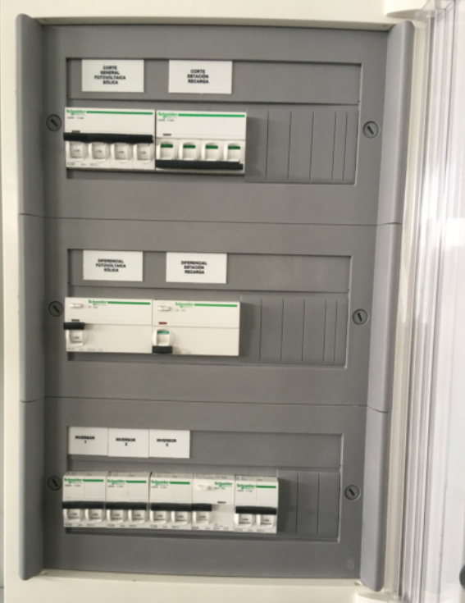
CIFP COROSO
Rúa dos Estudantes nº5, CP:15960, Ribeira A Coruña
Tfnos: 881866874/881866878 Fax: 881866885
cifp.coroso@edu.xunta.es http://www.edu.xunta.gal/centros/cifpcoroso/
REPORTAXE FOTOGRÁFICO DA INSTALACIÓN SOLAR FV-EÓLICA
CADRO PROTECCIÓN C.A.:
Interruptor de corte xeral
Proteccións saídas inversores
Protección estación de recarga de vehículo eléctrico.
Protección alimentación control e auxiliares

Slide 32
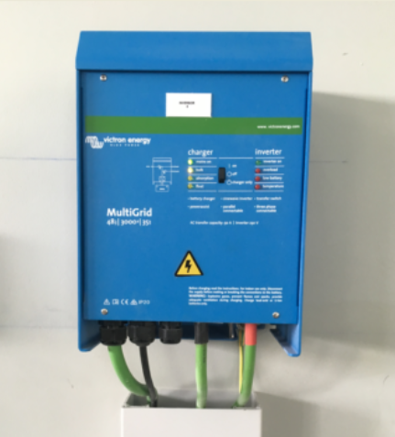
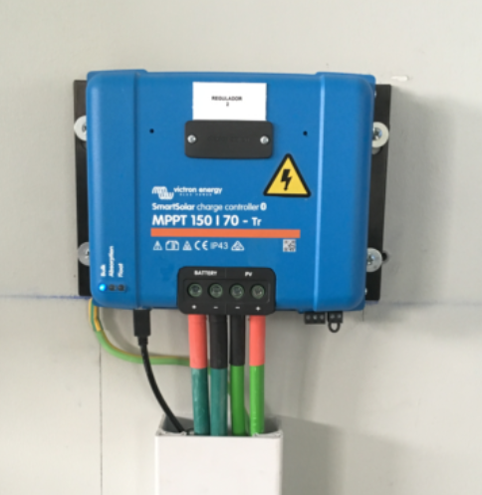
CIFP COROSO
Rúa dos Estudantes nº5, CP:15960, Ribeira A Coruña
Tfnos: 881866874/881866878 Fax: 881866885
cifp.coroso@edu.xunta.es http://www.edu.xunta.gal/centros/cifpcoroso/
REPORTAXE FOTOGRÁFICO DA INSTALACIÓN SOLAR FV-EÓLICA
CONEXIÓN EQUIPOS:
Conexión Inversores/cargadores
Conexión Reguladores de carga

Slide 33
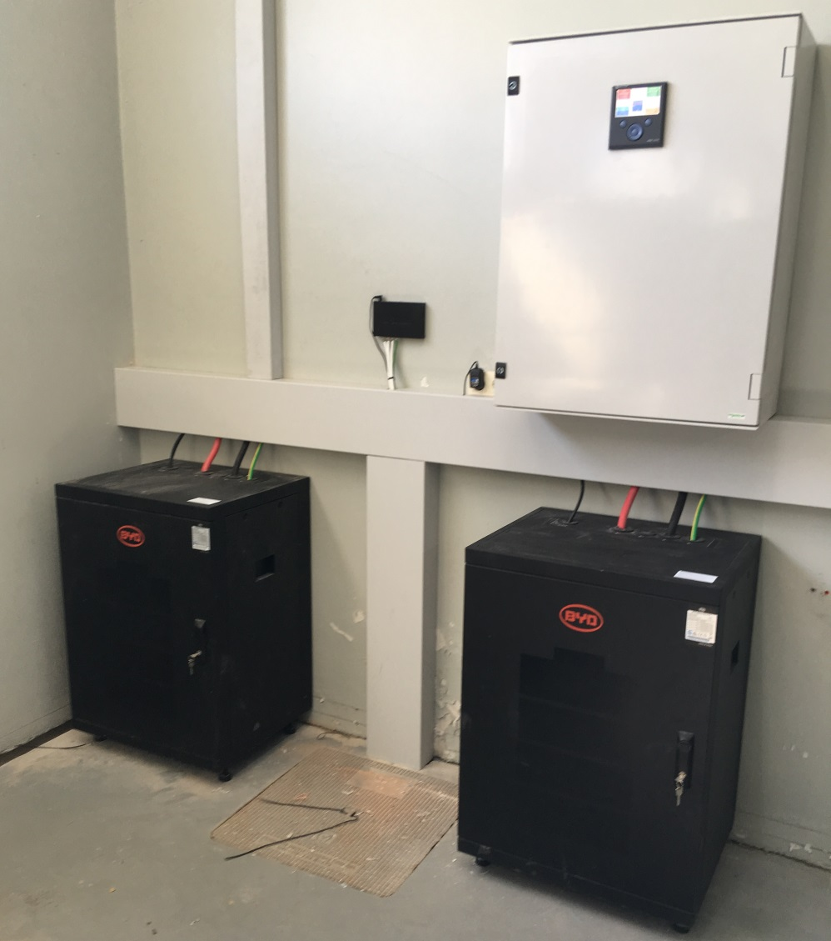
CIFP COROSO
Rúa dos Estudantes nº5, CP:15960, Ribeira A Coruña
Tfnos: 881866874/881866878 Fax: 881866885
cifp.coroso@edu.xunta.es http://www.edu.xunta.gal/centros/cifpcoroso/
REPORTAXE FOTOGRÁFICO DA INSTALACIÓN SOLAR FV-EÓLICA
CONEXIÓN EQUIPOS:
Baterías modulables Ión-Litio

Slide 34
CIFP COROSO
Rúa dos Estudantes nº5, CP:15960, Ribeira A Coruña
Tfnos: 881866874/881866878 Fax: 881866885
cifp.coroso@edu.xunta.es http://www.edu.xunta.gal/centros/cifpcoroso/
REPORTAXE FOTOGRÁFICO DA INSTALACIÓN SOLAR FV-EÓLICA
CONEXIÓN EQUIPOS:
Switch para
a conexión da monitorización
Baterías modulables Ión-Litio

Slide 35
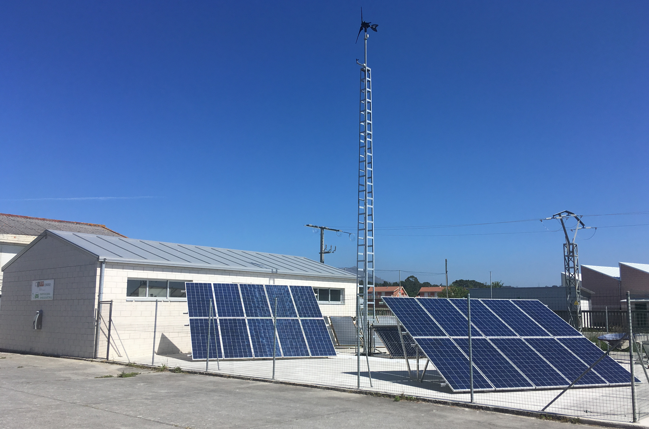
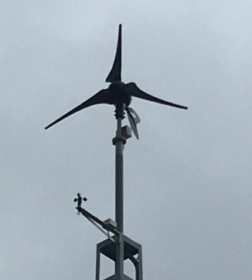
CIFP COROSO
Rúa dos Estudantes nº5, CP:15960, Ribeira A Coruña
Tfnos: 881866874/881866878 Fax: 881866885
cifp.coroso@edu.xunta.es http://www.edu.xunta.gal/centros/cifpcoroso/
REPORTAXE FOTOGRÁFICO DA INSTALACIÓN SOLAR FV-EÓLICA
AEROXENERADOR:
Regulador de carga
Anemómetro

Slide 36
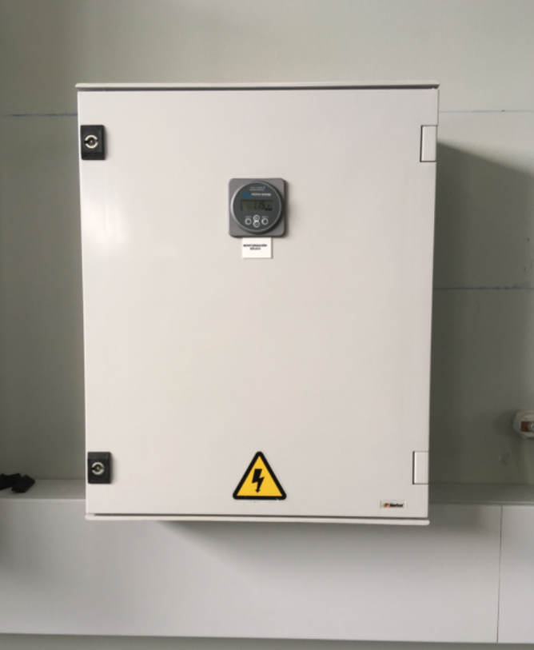
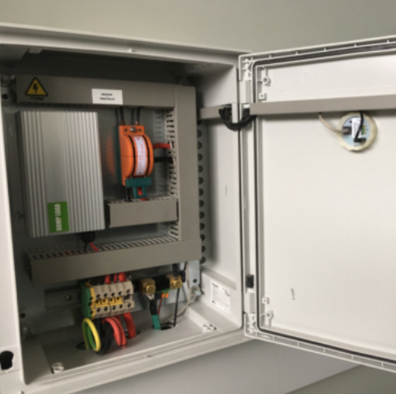
CIFP COROSO
Rúa dos Estudantes nº5, CP:15960, Ribeira A Coruña
Tfnos: 881866874/881866878 Fax: 881866885
cifp.coroso@edu.xunta.es http://www.edu.xunta.gal/centros/cifpcoroso/
REPORTAXE FOTOGRÁFICO DA INSTALACIÓN SOLAR FV-EÓLICA
Cadro de control AEROXENERADOR
Freno manual
D.P.D.T.
Monitor BMV
Producción
aeroxenerador
Disipador
De enerxía
Monitor BMV
producción
Shunt
Medida, I

Slide 37
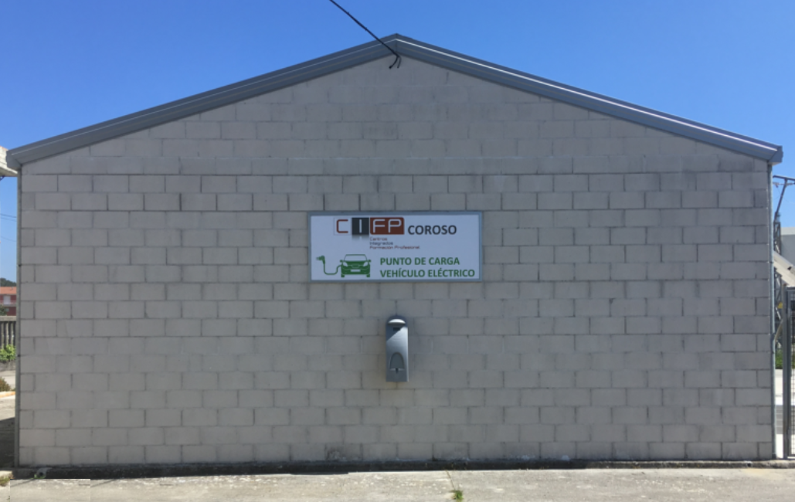
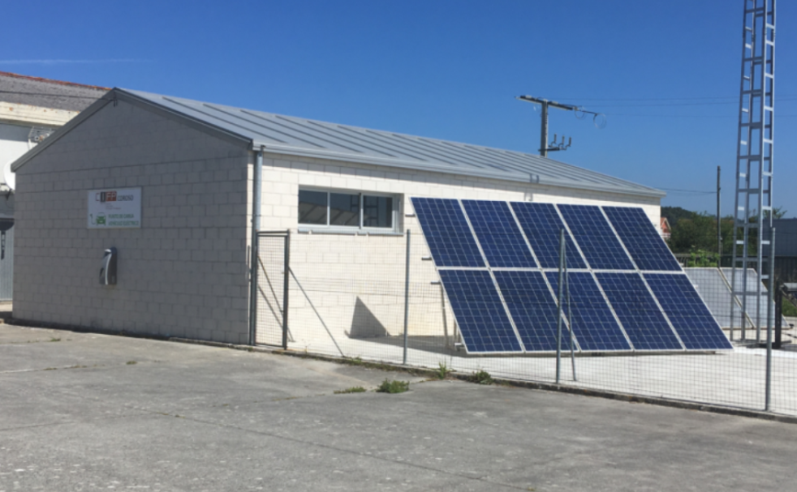
CIFP COROSO
Rúa dos Estudantes nº5, CP:15960, Ribeira A Coruña
Tfnos: 881866874/881866878 Fax: 881866885
cifp.coroso@edu.xunta.es http://www.edu.xunta.gal/centros/cifpcoroso/
REPORTAXE FOTOGRÁFICO DA INSTALACIÓN SOLAR FV-EÓLICA
Estación de recarga para vehículos eléctricos
Fachada lateral: Aula
Enerxías Renovables

